Slide 1
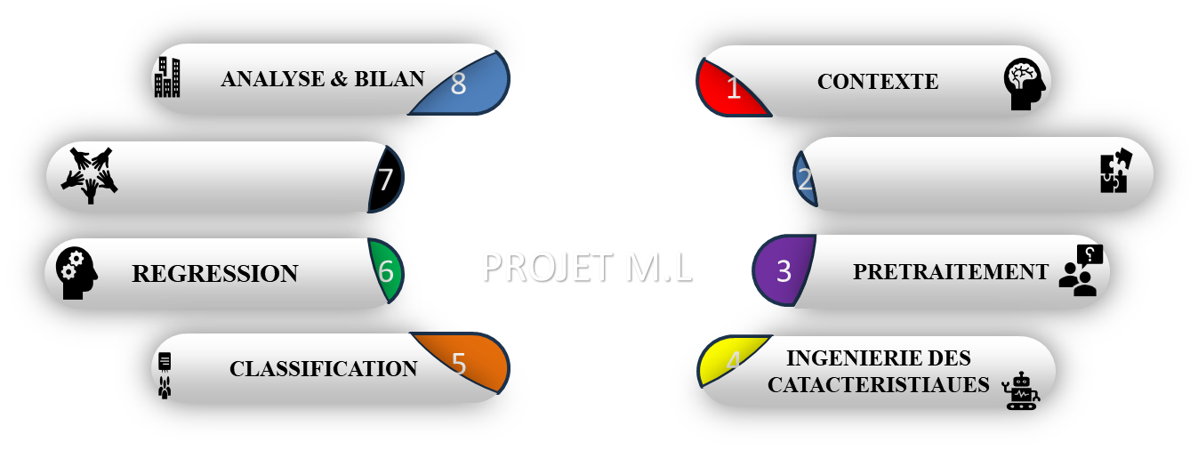
PROJET MACHINE LEARNING SUR UN DATASET FINANCIER
SOMMAIRE
Rédigé par:
NGNATCHEU Thierry
NGUEKOUO Cinthia
EEEFEXAMINATEUR:
Jean Marc GIRAULT
Sarra MAGGI

Slide 2

CONTEXTE
Notre dataset a été choisi non pas pour sa facilité, mais parce qu’il permet de construire une passerelle entre les méthodes statistiques classiques et les enjeux modernes de l’IA en entreprise. Il illustre parfaitement comment les modèles peuvent soutenir des décisions stratégiques, tout en gardant une lisibilité et une applicabilité immédiate.
Dans un monde où chaque clic, chaque transaction et chaque interaction laisse une trace, les données financières sont devenues un miroir des comportements humains. Le secteur financier est historiquement l’un des plus grands consommateurs de data science.

Slide 3

CONTEXTE
Analyse prédictive des profils financiers clients
Anticiper la probabilité qu’un client souscrive à un crédit
Estimer le revenu d’un client
CLASSIFICATION
REGRESSION

Slide 4
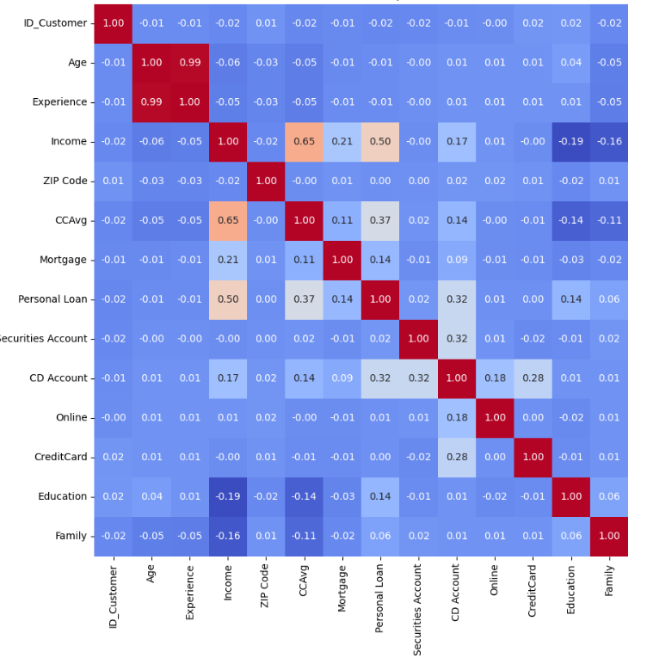
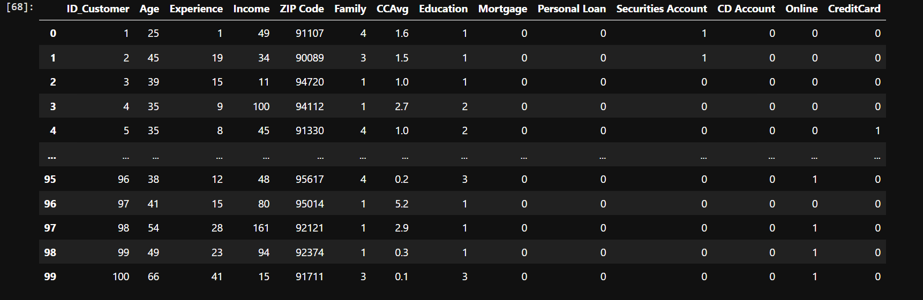
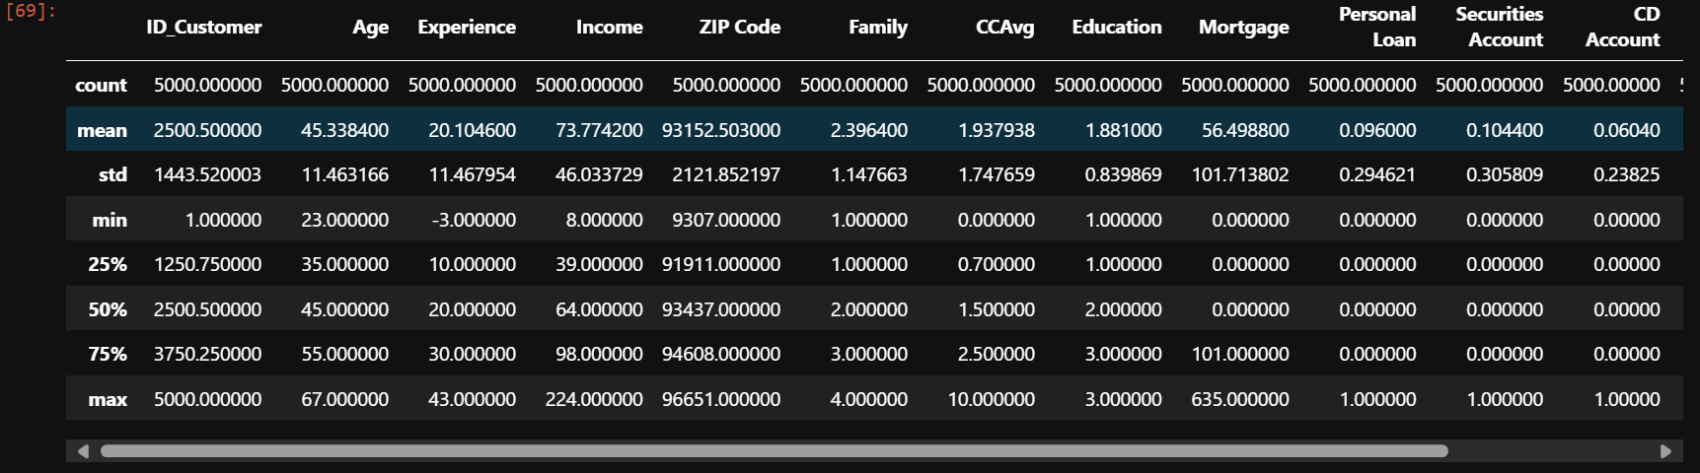

PRETRAITEMENT DES DONNEES
5000 lignes et 14 colonnes

Slide 5
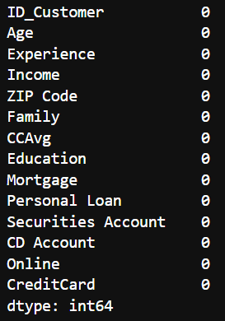
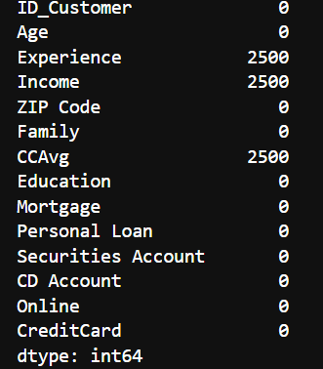
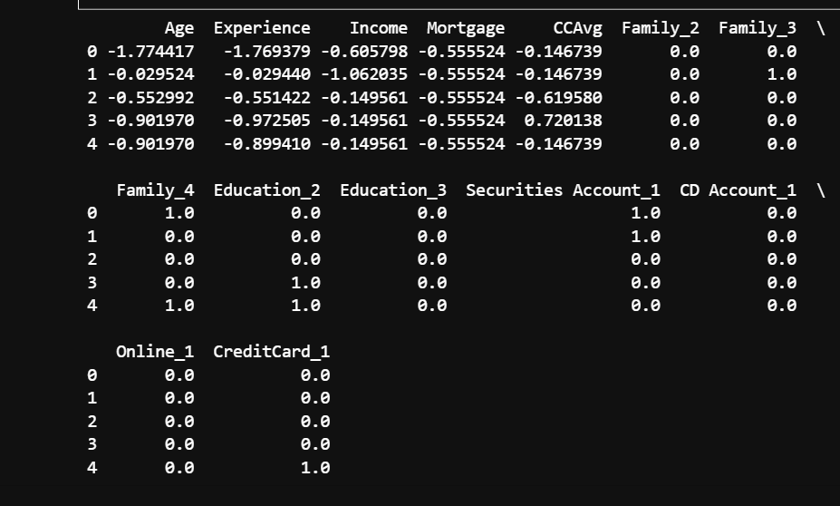
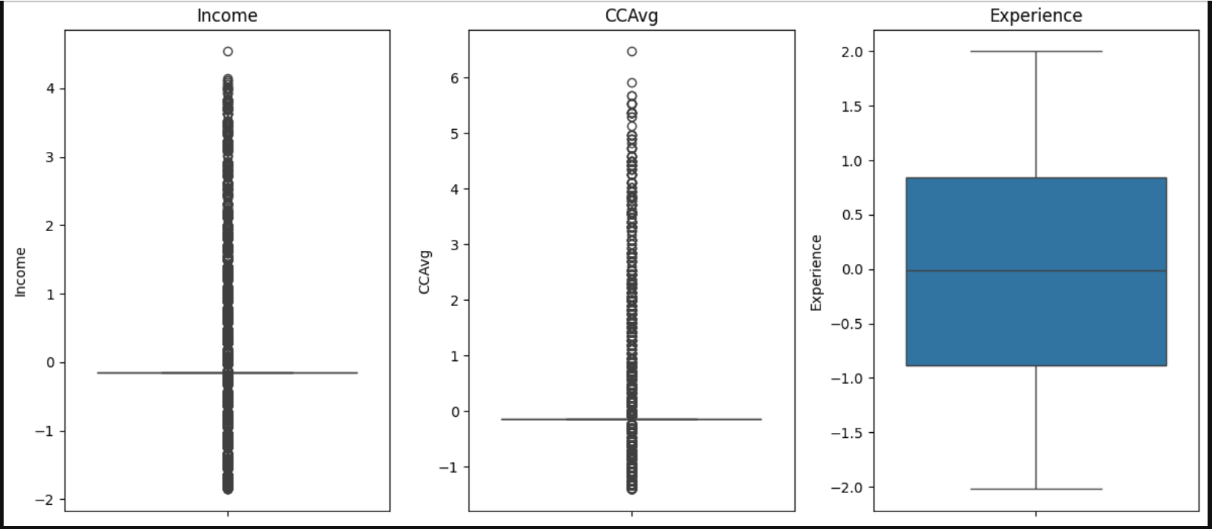
PRETRAITEMENT DES DONNEES
Création d’une copie de jeu de données
Encodage des variables catégorielles
Standardisation des variables numériques
Modèle régression linéaire (Expérience)
Les colonnes catégorielles sont transformées en variables binaires grâce au OneHotEncoder. On transforme les textes en colonnes 0/1 pour que le modèle puisse comprendre les catégories. C’est un peu comme transformer une réponse multiple en cases à cocher.
Choix des colonnes où créer des trous
La Médiane (Income , CCAvg
Ajout aléatoire des NAN
StandardScaler est appliqué pour centrer et réduire les colonnes numériques. Cela garantit que ces colonnes aient une moyenne de 0 et un écart-type de 1, ce qui est souvent utile pour optimiser la performance des modèles.

Slide 6
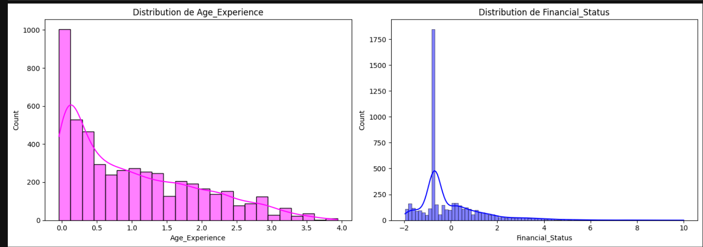
INGENIERIE DES CARACTERISTIQUES
Augmenter la capacité de notre modèle à comprendre des relations complexes et non linéaires entre les différentes caractéristiques de nos clients
Améliorer les performances de notre modèle de prédiction
Age_Experience = Age * Experience
Qu’est-ce que c’est ?
Pourquoi c’est utile ?
Cette variable permet donc
De détecter des profils stables
De mieux différencier les candidats similaires sur une seule dimension
Financial_Status = CCAvg + Mortgage
Qu’est-ce que c’est ?
Pourquoi c’est utile ?
Un client avec un haut niveau sur cette variable :
A possiblement un niveau d’endettement élevé
Peut représenter un risque plus important pour la banque

Slide 7
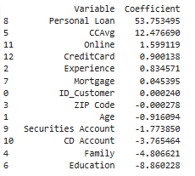
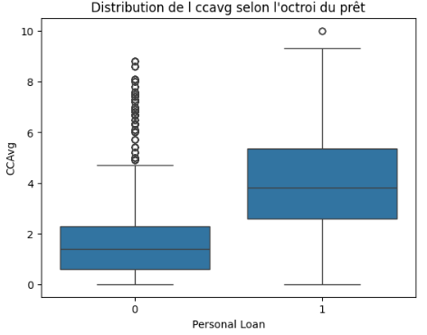
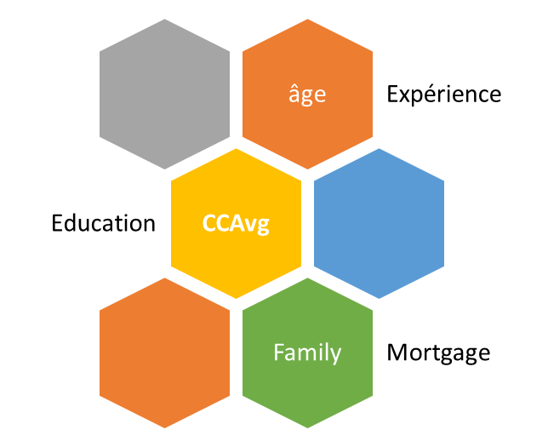
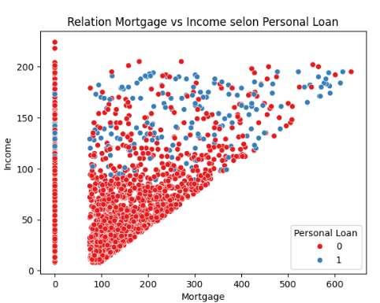
REGRESSION
prédire le revenu (Income)
zip-code et securities account par exemple ne sont pas corrélées avec les autres entrées.
La banque accorde les prêts en priorité à des clients ayant une bonne capacité de remboursement.
Les variables abérantes

Slide 8
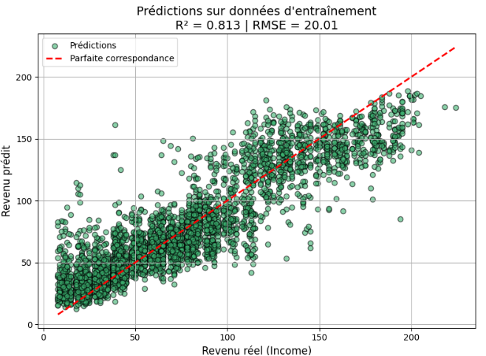
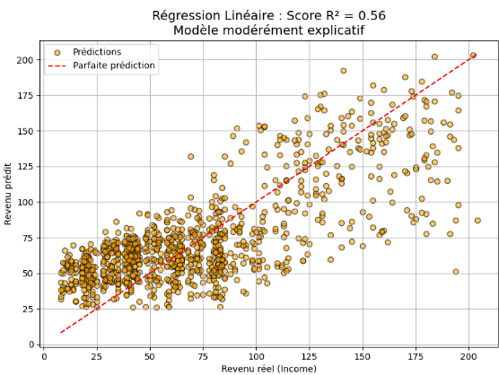
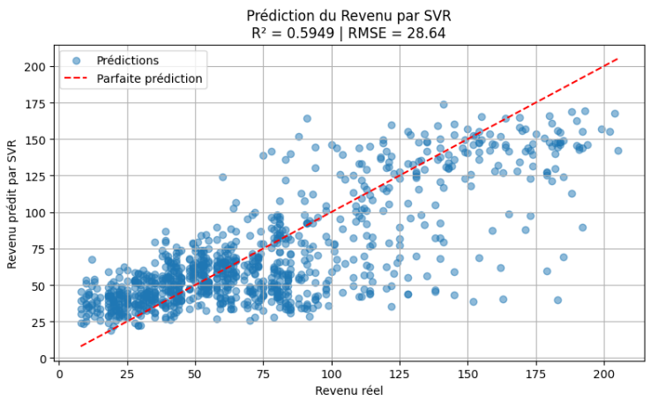
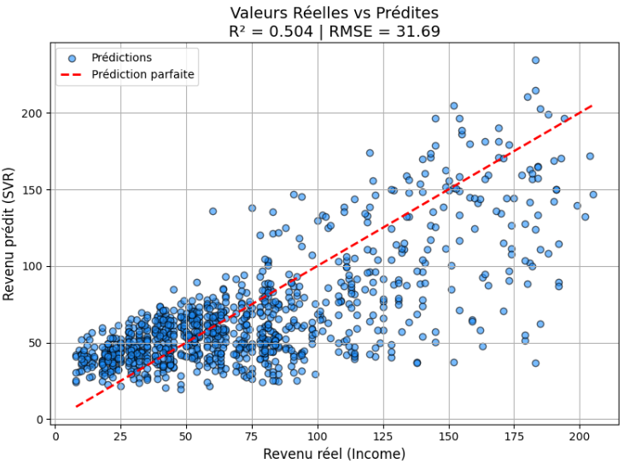
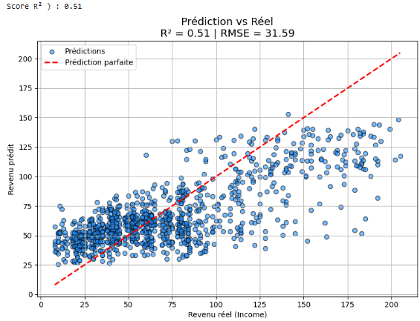
REGRESSION
La régression linéaire ​
Methode de SVM (support vector machine)
Modéliser la relation linéaire entre une variable cible
Obtenir une prédiction précise
0.56 soit 56% des revenus estimés
La prédiction parfaite
Rbf : R² : 0.5949 RMSE : 28.64
BaggingRegressor
Réduire la variance d’un modèle
0.51
0.51
Moyenne precision du modèle
Stacking
Linear : R² : 0.5040 RMSE : 31.69
Robustesse
Les trois régressions de base (Ridge, Arbre de décision, KNN) dont les prédictions sont consolidées par une régression par forêt aléatoire
0.81732

Slide 9

CLASSIFICATION
On retire la cible Personal Loan pour former X, on garde la colonne cible dans y, puis on coupe en 70 % apprentissage et 30 % test.
Quatre algorithmes différents:
Random Forest/ Gradient Boosting/ K-Nearest Neighbors/ Naïve Bayes
Combine plusieurs arbres de décision entraînés sur des sous-échantillons aléatoires.
Entraîne les arbres séquentiellement pour corriger les erreurs des précédents.
Classe un point selon les k voisins les plus proches.
Modèle probabiliste basé sur la formule de Bayes avec hypothèse d’indépendance entre les variables.
Un VotingClassifier en soft voting, chaque modèle produit une probabilité, on fait la moyenne, puis on tranche
Pondération implicitement des modèles plus confiants,
Pour mieux capter les nuances dans les cas proches de la frontière de décision,
Et accéder à des métriques comme l’AUC-ROC, qui nécessitent des probabilités et non des classes binaires.
Analyse des performances

Slide 10
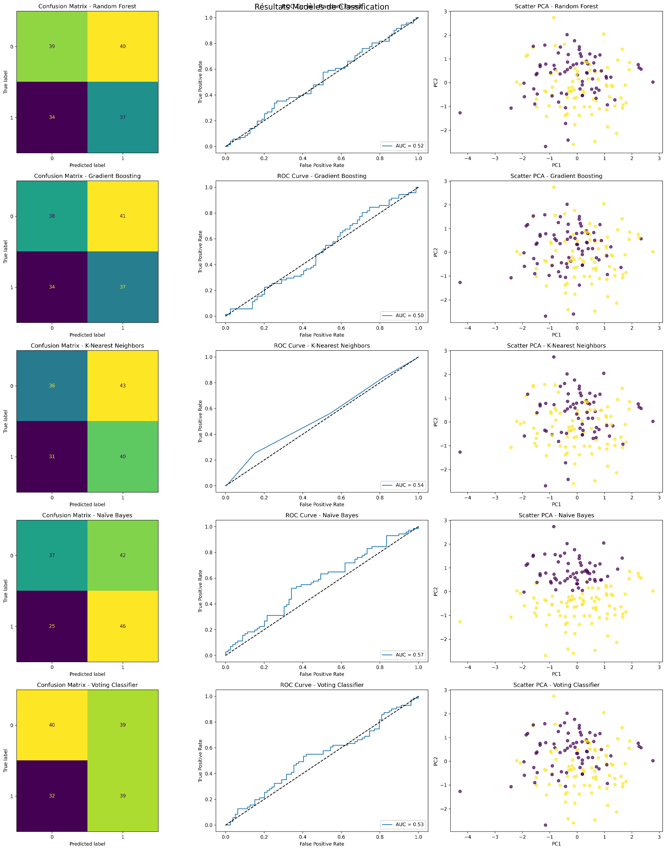
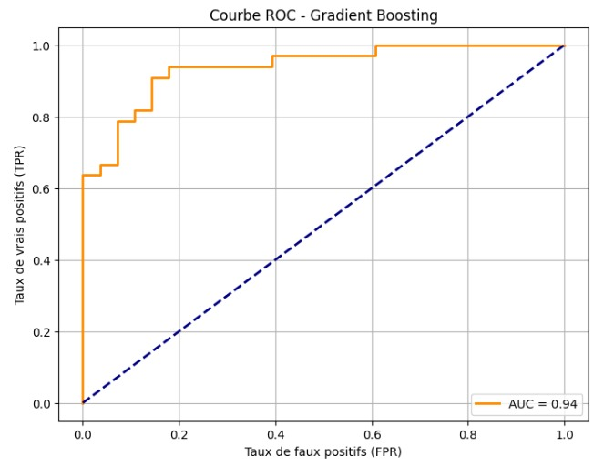
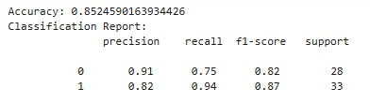
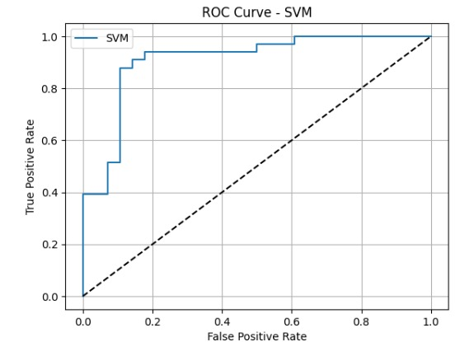
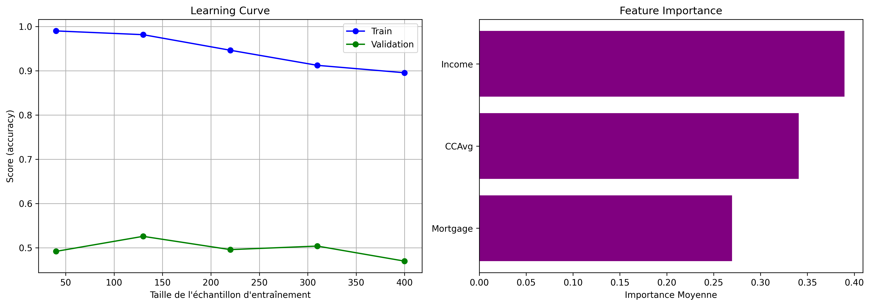
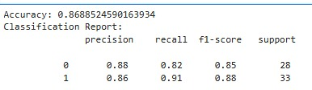
CLASSIFICATION
Random Forest
Accuracy: 0.5067 | Precision: 0.4805 | Recall: 0.5211 | F1 Score: 0.5000 | AUC-ROC: 0.5158
Gradient Boosting
K-Nearest Neighbors
Accuracy: 0.5067 | Precision: 0.4819 | Recall: 0.5634 | F1 Score: 0.5195 | AUC-ROC: 0.5383
Naïve Bayes

Slide 11
CONCLUSION & PERSPECTIVES
CLASSIFICATION
REGRESSION
Identifier si un client est susceptible de souscrire à un prêt
Prédire le revenu estimé du client
Stacking
Naïve Bayes
Suppression de variables corrélées
Transformer les variables catégorielles avec Target Encoding
Erreur Moyenne robuste aux outliers
Filtrage
Transformer les données en PCA

